Slide 1
Needfavor 35

Slide 2

NeedFavor35 - конечное решение для поиска надежных поставщиков услуг в вашем регионе.
Наша платформа построена с использованием новейших технологий, таких как ASP NET MVC 5, C#, JavaScript, CSS и HTML, для обеспечения быстрой, удобной и безопасной работы.

Slide 3

Наша команда

Slide 4
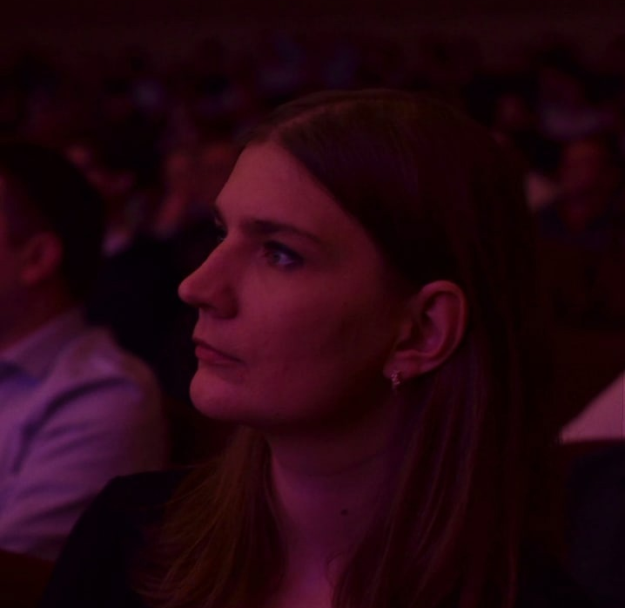
Project Manager
Осина Галина Михайловна
Контролировала рабочий процесс. Распределяла обязанности.

Slide 5
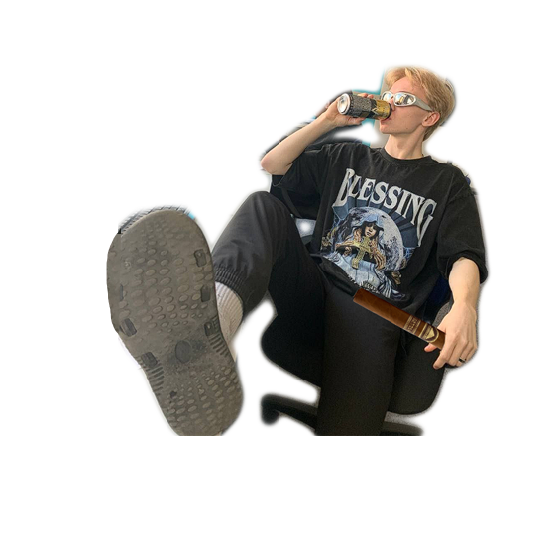
Designer
Рыкшин Илья Сергеевич
Придумал концепт дизайна в соответствии с ТЗ. Выбрал UI стиль. Разработал лого и другие элементы дизайна.

Slide 6
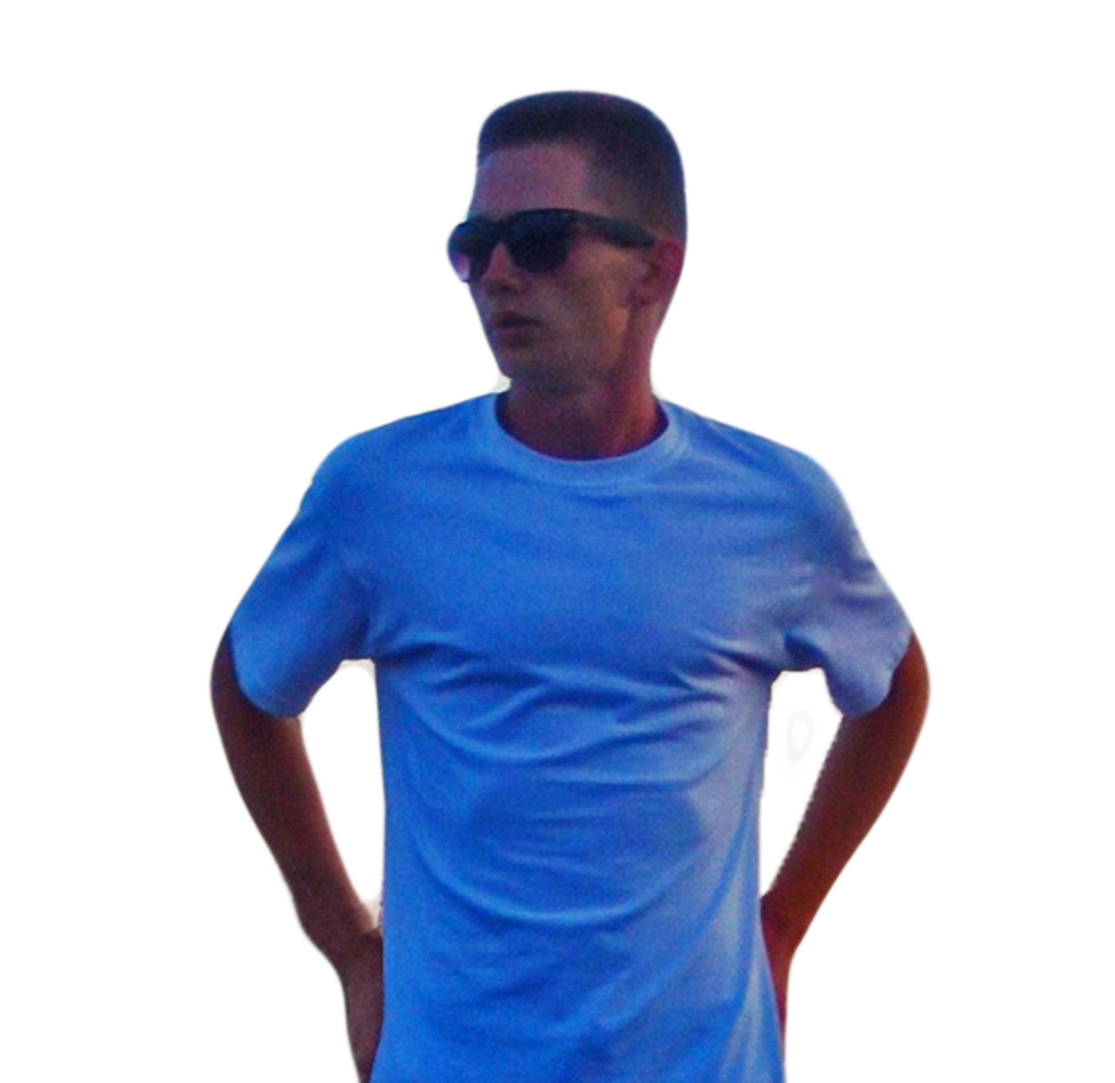
Шихов Александр Алексеевич
Backend Developer
Разработал функционал и логику на сайте в соответствии с ТЗ.

Slide 7
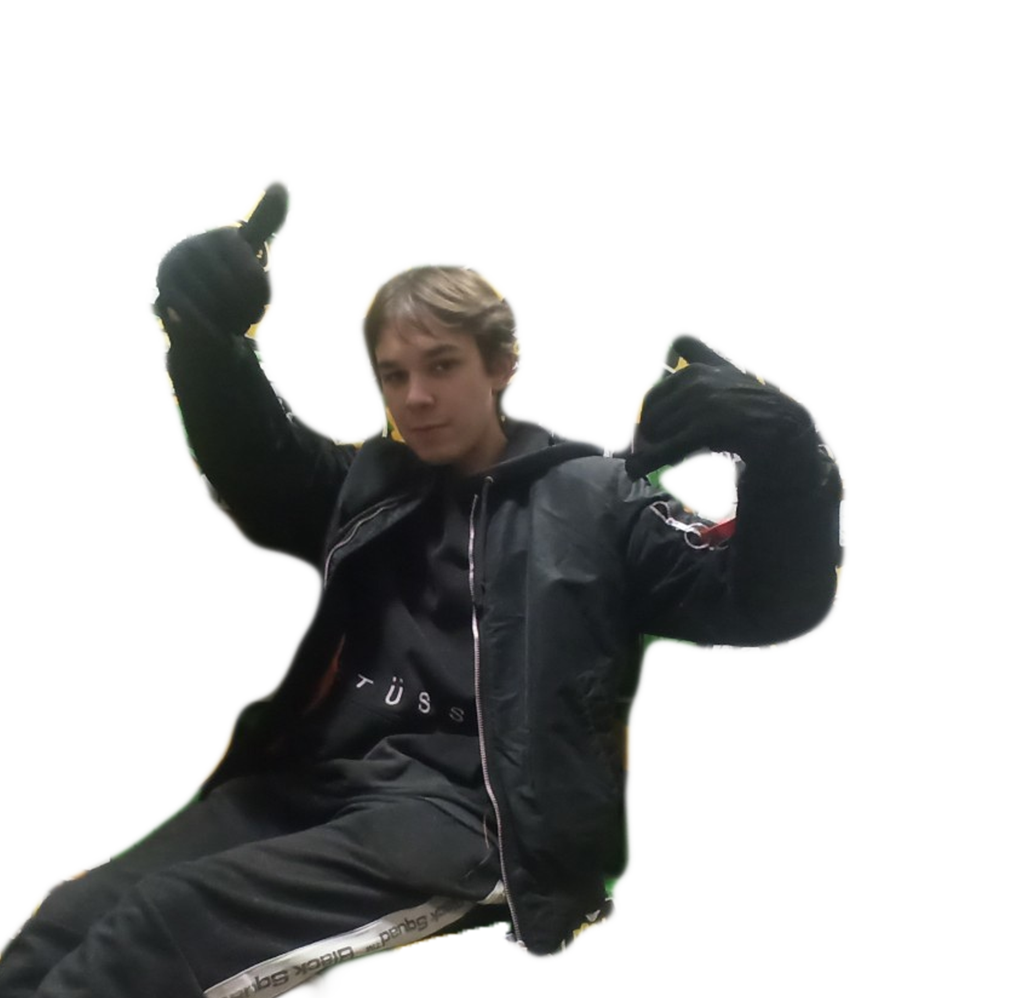
Жирков Александр Дмитриевич
Frontend Developer
Сверстал дизайн сайта в соответствии с ТЗ.

Slide 8
Краткий обзор
Функционала сайта

Slide 9
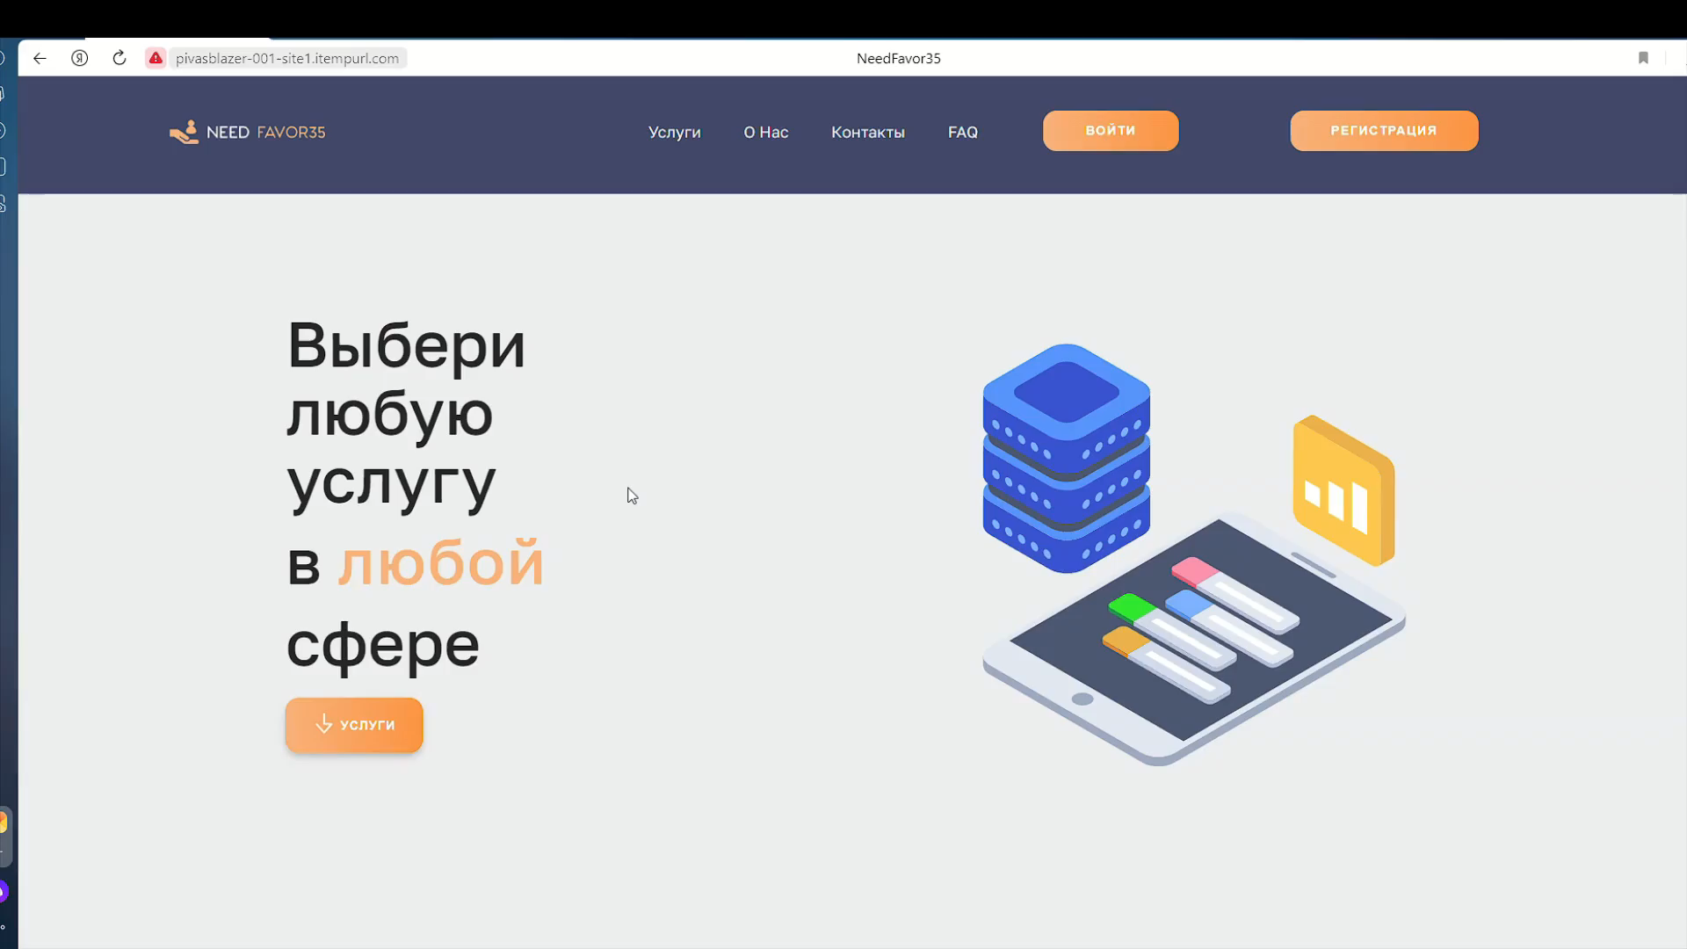

Slide 10
Итоги работы над проектом
Сделан минимальный продукт
Добавили дополнительные опции
Научились работать в команде
Выжили и остались довольны

Slide 11
Благодарим за внимание

